Slide 1
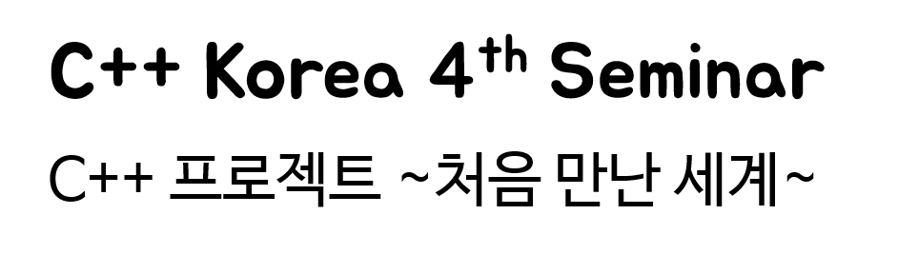
Visual C++에서 유닛 테스트 하기
강의부제목 (50pt)
Com2us
최흥배

Slide 2
유닛 테스트?
Visual C++에서 유닛 테스트 하기
사례 – 계산기, 서버 개발에서 유닛 테스트
마무리

Slide 3

유닛 테스트 왜 해요?

Slide 4
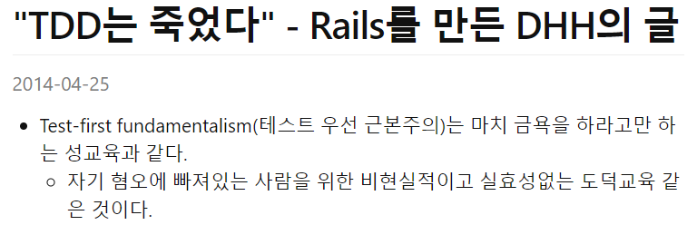
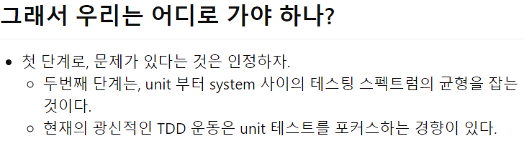
출처: https://sangwook.github.io/2014/04/25/tdd-is-dead-long-live-testing.html

Slide 5
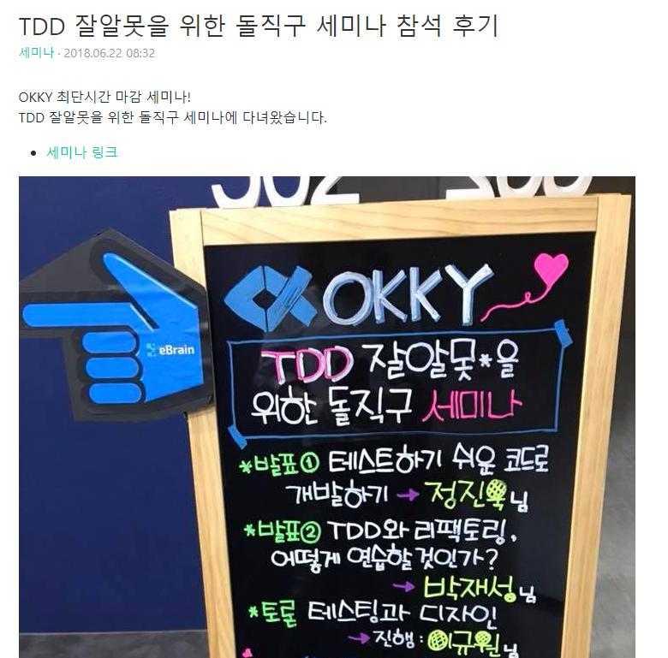
http://jojoldu.tistory.com/306

Slide 6
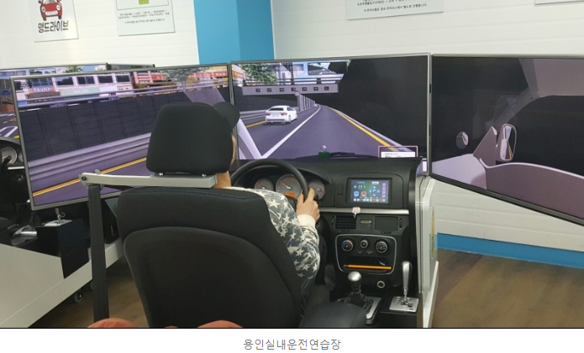
개발 잘 하기, 시간 절약….

Slide 7
개발 일정 계산 실수
프로그램 개발 시 생각 이상으로 디버깅에서 많은 시간 소요
경험이 부족하면 개발 일정을 계산 할 때 디버깅 시간을 계산하지 못해서 일정 계산에 실수 발생

Slide 8

그렇다고 디버깅 시간을 계산하려고 하니....
코드에 버그가 있을지? 없을지?
있다면 얼마나 있을지?
알기 힘들다....

Slide 9

코드에 버그가 없으면 디버깅 시간도 없어지겠죠…
그래서 유닛 테스트…

Slide 10
디버깅과 시간
수정 비용이 커진다
프로그래머 자신이 하는 테스트
QA에서 잡은 버그
유저가 보고한 버그

Slide 11
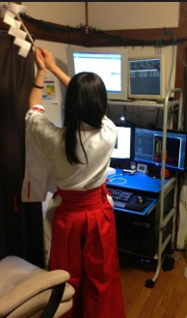
신념 만으로는…
버그는 만들지 않겠다 라는 신념 만으로는 잡을 수 없음
체계화된 시스템
기술이 필요

Slide 12
유닛 테스트
버그를 사전에 잡을 수 있는 방법 중의 하나
프로그래머 단계에서 꽤 많은 수의 버그를 잡을 수 있음

Slide 13


Slide 14
그러나….
유닛 테스트는 공짜가 아님 개발하기에도 바쁜데….
개발 코드에 수정이 발생하면 그 이상으로 유닛 테스트 코드에도 수정 발생 중복 코드는 악!!!
유닛 테스트는 해당 기능의 배움보다 경험이 꽤 중요

Slide 15
또, 유닛 테스트 만으로는 부족
유닛 테스트를 잘 했다고 해서 버그가 0은 결코 아니다.
유닛 테스트는 전체 보다는 부분 부분을 테스트 하는 것 부분 부분이 정확하다면 전체도 정확할 확률이 높음
AutoTest와 QA 테스트도 필요

Slide 16
유닛 테스트 효용성
유닛 테스트가 절대적인 것은 아니다. 유닛 테스트가 없는 것보다는 훨씬 좋다.
유닛 테스트를 해보지 않고 비판하지 말자.
유닛 테스트를 하지 않으면 대안을 제시하고 실천하자.
유닛 테스트를 하면 코드 리팩토링도 얻을 수 있다

Slide 17
성공 보다는 실패
보통 기능의 성공에 대한 부분은 유닛 테스트 없이 테스트가 가능.
그러나 실패에 대한 테스트는 하기 어렵고, 잘 하지 않음.
정말 중요 보통 시연, QA 테스트에서는 성공에 대한 것만 테스트 하지 실패 상황에 대한 테스트를 하기 어려움
유닛 테스트는 실패에 대한 테스트를 다양하게 자주 할 수 있다.

Slide 18
좋은 함수를 만들 수 있다
크기가 큰 함수, 복수 기능이 있는 함수는 유닛 테스트 어려움.
리팩토링 공부

Slide 19
Visual Studio의
(순정)C++ 유닛 테스트

Slide 20
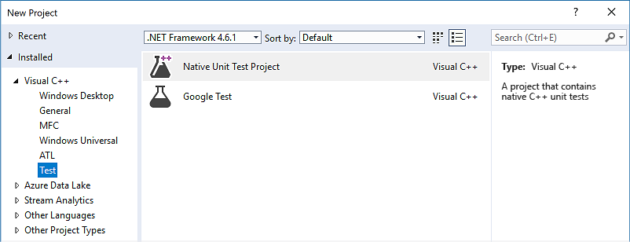

Slide 21
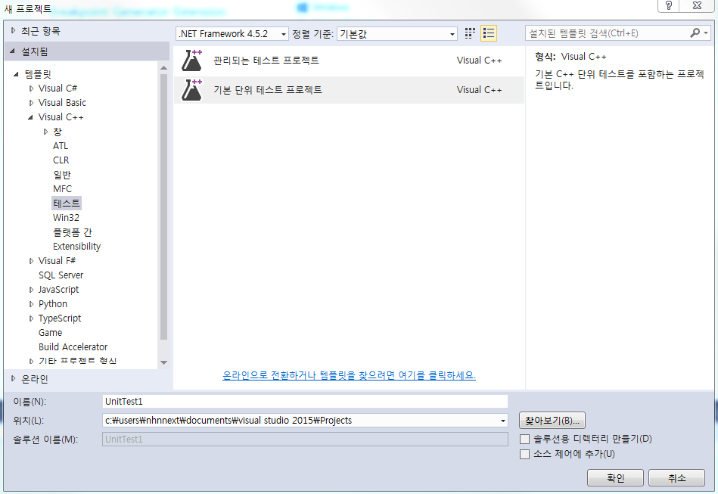
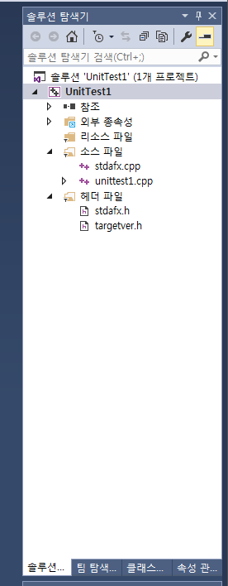

Slide 22
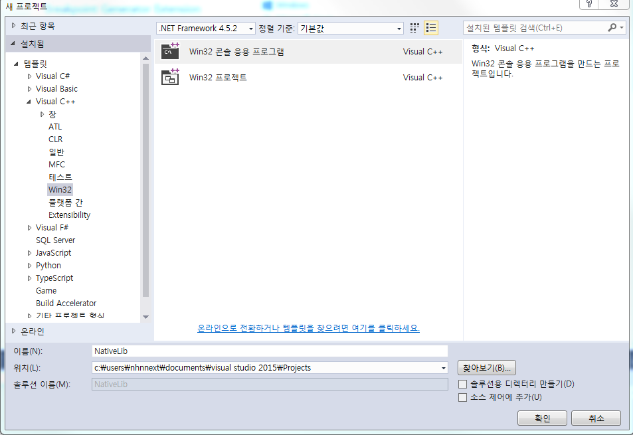
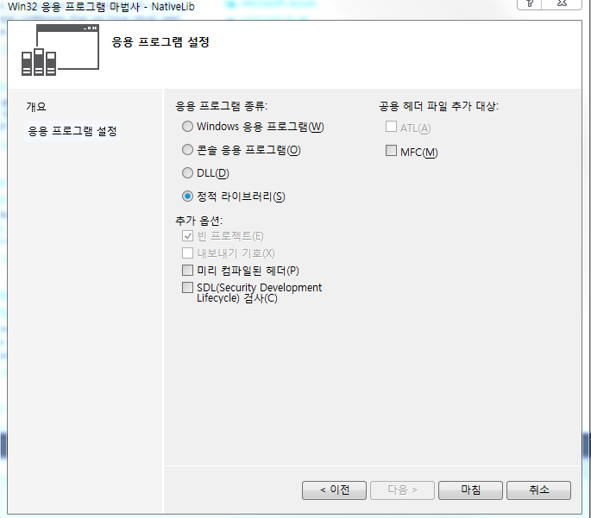

Slide 23
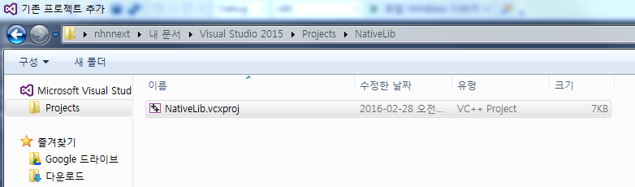
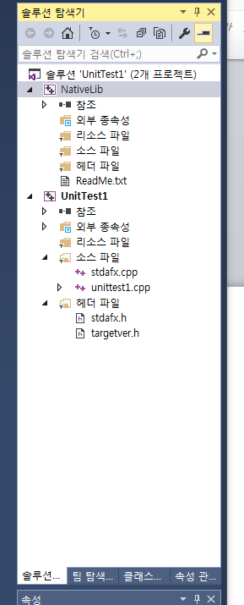

Slide 24
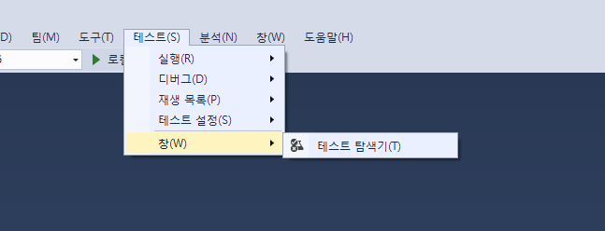
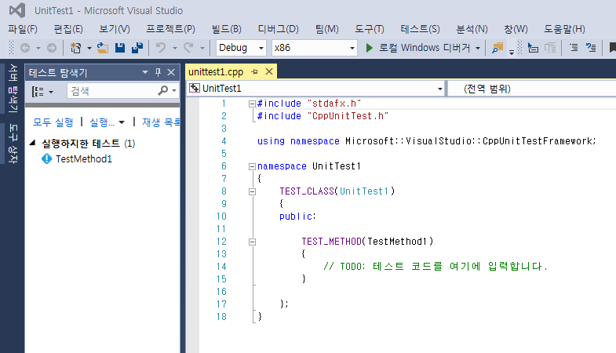

Slide 25
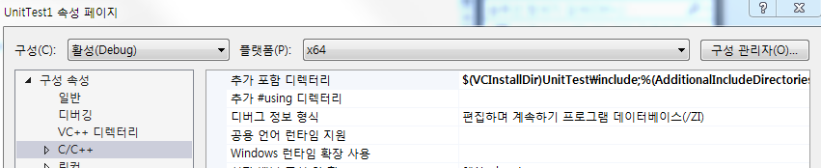
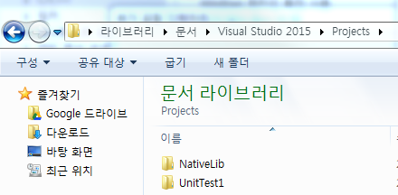
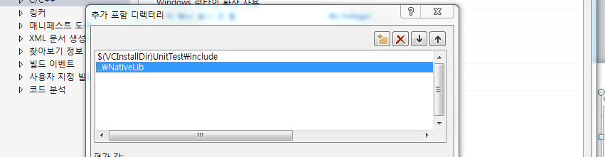

Slide 26
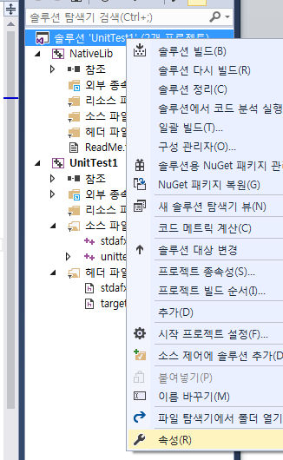
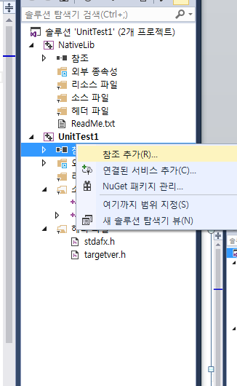
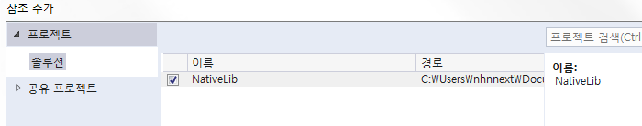

Slide 27
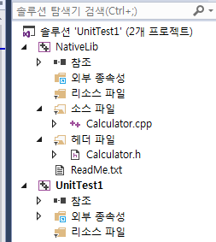
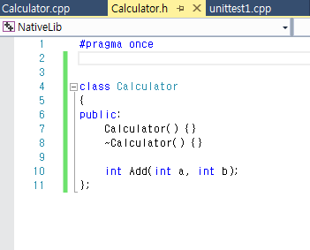
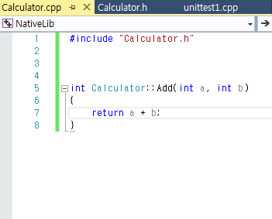

Slide 28
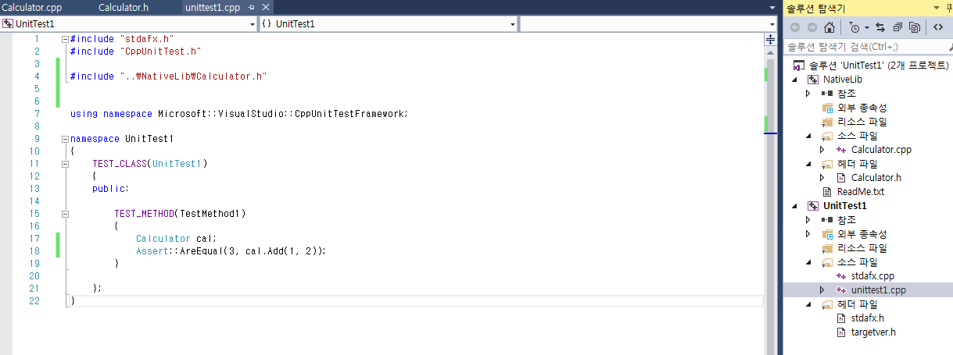

Slide 29
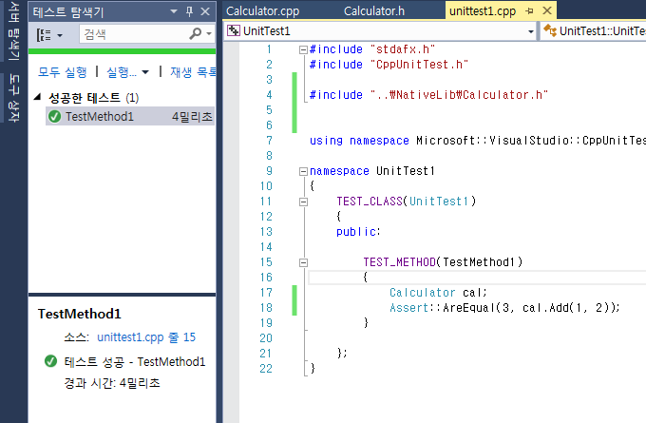

Slide 30
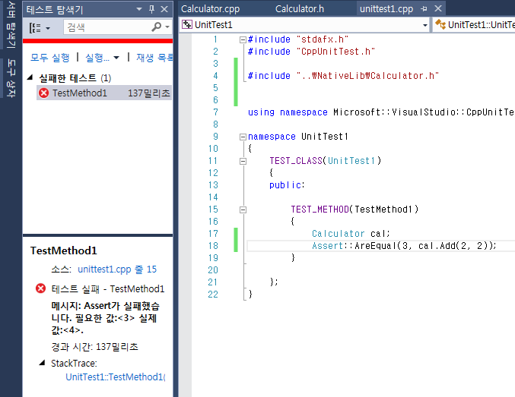

Slide 31
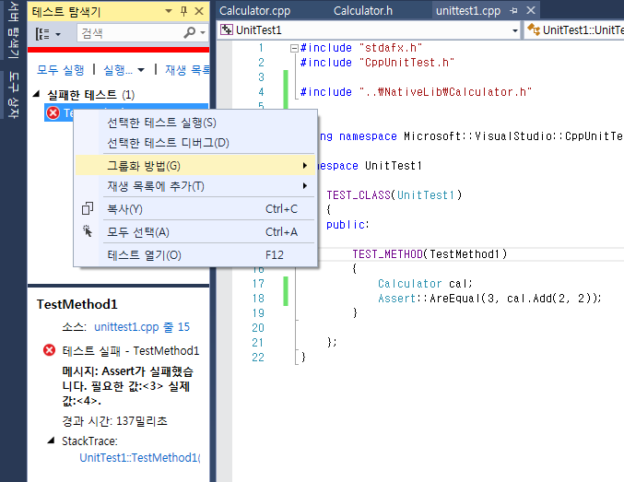

Slide 32
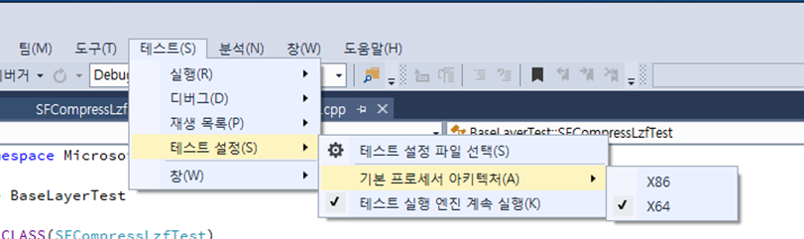
64비트 테스트 하기

Slide 33
VC++ 유닛 테스트 기능 소개
http://codezine.jp/article/detail/6464
내용을 번역, 정리

Slide 34
TEST_CLASS(class_name){...};
TEST_METHOD를 모은 것이 TEST_CLASS이다. 테스트 대상 별로 TEST_CLASS를 정의하는 것이 기본이지만, 상황 혹은 기호 시(예를 들면 정상 계열과 이상 계열 등)세분화해도 상관 없다. 그 때는 단일 소스에 복수의 TEST_CLASS를 적어 나가도 좋고, 추가/새로운 항목/C++ 유닛 테스트 클래스로 또 다른 소스에 나눠도 좋음.
TEST_METHOD(method_name){...}
테스트 각 항목에 해당한다. 테스트 대상을 동작시키고 그 결과를 검증한다.
TEST_MODULE_INITIALIZE(method_name){...}
TEST_MODULE_CLEANUP(method_name){...}
모든 테스트의 실행 직전/직후에 각각 한번만 호출한다. 이름 그대로 테스트 모듈의 전 준비/후 처리를 위한 것. 환경 변수/글로벌 변수를 설정하거나 DLL을 LoadLibarary/FreeLibrary 하거나 COM을 초기화/해방하는 등.
http://codezine.jp/article/detail/6464
Notes:
http://codezine.jp/article/detail/6464

Slide 35
TEST_CLASS_INITIALIZE(method_name){...}
TEST_CLASS_CLEANUP(method_name){...}
TEST_CLASS 내 일련의 TEST_METHOD 실행 직전/직후에 한번만 하는 전 준비/뒤처리를 정의한다. 예를 들면 데이터베이스와 Socket과의 연결/절단 이라든가.
TEST_METHOD_INITIALIZE(method_name){...}
TEST_METHOD_CLEANUP(method_name){...}
각 TEST_METHOD의 실행 직전/직후에 호출된다.
테스트 별로 준비/뒤처리를 하는 것이 목적이다.
http://codezine.jp/article/detail/6464

Slide 36
#include "stdafx.h"
#include "CppUnitTest.h"
using namespace Microsoft::VisualStudio::CppUnitTestFramework;
namespace dummy {
TEST_MODULE_INITIALIZE(test_module_initialize) { Logger::WriteMessage(__FUNCTION__); }
TEST_MODULE_CLEANUP(test_module_cleanup) { Logger::WriteMessage(__FUNCTION__); }
TEST_CLASS(DummyTest) {
public:
TEST_CLASS_INITIALIZE(test_class_initialize) { Logger::WriteMessage(__FUNCTION__); }
TEST_CLASS_CLEANUP(test_class_cleanup) { Logger::WriteMessage(__FUNCTION__); }
TEST_METHOD_INITIALIZE(test_method_initialize) { Logger::WriteMessage(__FUNCTION__); }
TEST_METHOD_CLEANUP(test_method_cleanup) { Logger::WriteMessage(__FUNCTION__); }
TEST_METHOD(TestMethod1) { Logger::WriteMessage(__FUNCTION__); }
TEST_METHOD(TestMethod2) { Logger::WriteMessage(__FUNCTION__); }
TEST_METHOD(TestMethod3) { Logger::WriteMessage(__FUNCTION__); }
};
}
http://codezine.jp/article/detail/6464

Slide 37
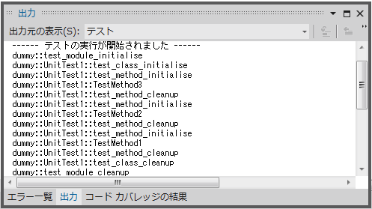
http://codezine.jp/article/detail/6464

Slide 38
검증 함수 | 설명
AreEqual<T>(const T& expected, const T& actual) | expected == actual
AreEqual(double expected, double actual, double tolerance) | |expected-actual| <= |tolerance|
AreEqual(float expected, float actual, float tolerance)
AreEqual(const char* expected, const char* actual, bool ignoreCase =false) | 문자열로서 등가
AreEqual(const wchar_t* expected, const wchar_t* actual, bool ignoreCase =false)
AreSame<T>(const T& expected, const T& actual) | &expected == &actual
AreNotEqual<T>(const T& notExpected, const T& actual) | !(notExpected == actual)
AreNotEqual(double notExpected, double actual, double tolerance) | |notExpected-actual| > |tolerance|
AreNotEqual(float notExpected, float actual, float tolerance)
http://codezine.jp/article/detail/6464

Slide 39
검증 함수 | 설명
AreNotEqual(const char* notExpected, const char* actual, bool ignoreCase =false) | 문자열로서 등가가 아니다
AreNotEqual(const wchar_t* notExpected, const wchar_t* actual, bool ignoreCase =false)
AreNotSame<T>(const T& notExpected, const T& actual) | !(&notExpected == &actual)
IsNull<T>(const T* actual) | actual == nullptr
IsNotNull<T>(const T* actual) | !(actual == nullptr)
IsTrue(bool condition) | condition == true
IsFalse(bool condition) | condition == false
Fail() | 실패
AreEqual<T>(T^ expected, T^ actual) | expected->Equals(actual)
AreEqual(string^ expected, string^ actual, bool ignoreCase =false) | 문자열로서 등가
AreSame<T>(T% expected, T% actual) | %expected == %actual
http://codezine.jp/article/detail/6464

Slide 40
검증 함수 | 설명
AreNotEqual<T>(T^ notExpected, T^ actual) | !expected->Equals(actual)
AreNotEqual(string^ notExpected, string^ actual, bool ignoreCase =false) | 문자열로서 등가가 아니다
AreNotSame<T>(T% notExpected, T% actual) | !(%notExpected == %actual)
IsNull<T>(T^ actual) | actual == nullptr
IsNotNull<T>(T^ actual) | !(actual == nullptr)
ExpectedException<Exception,Functor>(Functor functor) | functor()이 Exception을 throw 한다
ExpectedException<Exception,ReturnType>(ReturnType (*func)()) | func()이 Exception을 throw 한다
http://codezine.jp/article/detail/6464

Slide 41
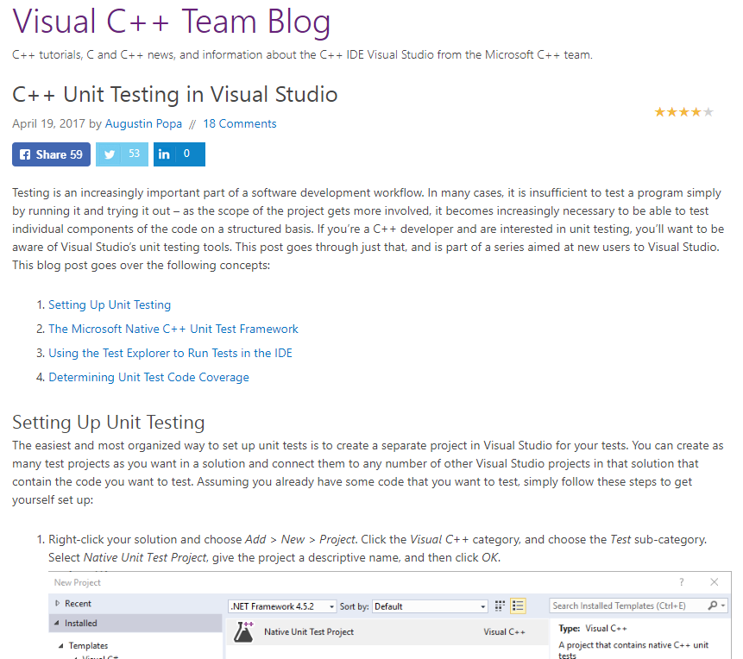
https://blogs.msdn.microsoft.com/vcblog/2017/04/19/cpp-testing-in-visual-studio/

Slide 42
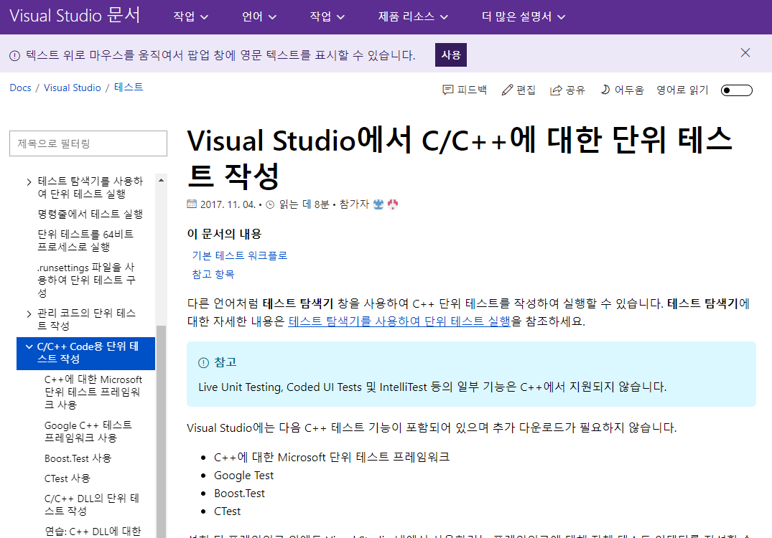
https://docs.microsoft.com/ko-kr/visualstudio/test/writing-unit-tests-for-c-cpp

Slide 43
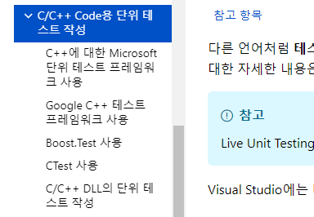
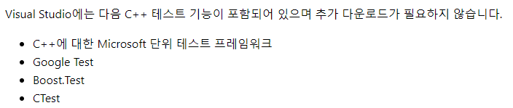
다른 C++ 유닛테스트 프레임워크
GTest https://github.com/google/googletest
Boost.Test http://www.boost.org/doc/libs/1_60_0/libs/test/doc/html/index.html
Catch https://github.com/philsquared/Catch

Slide 44
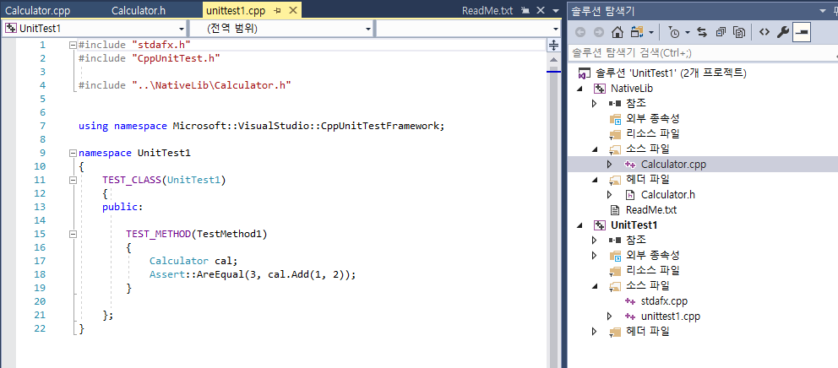
Demo – 자주 보는(?) 계산기

Slide 45
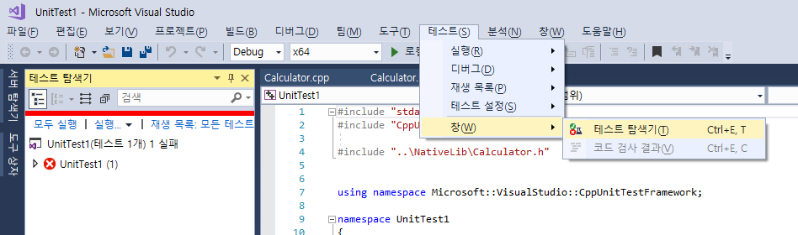
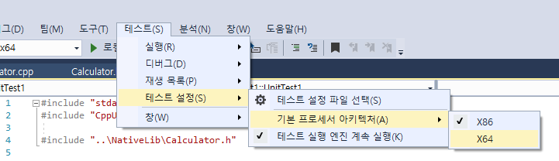

Slide 46
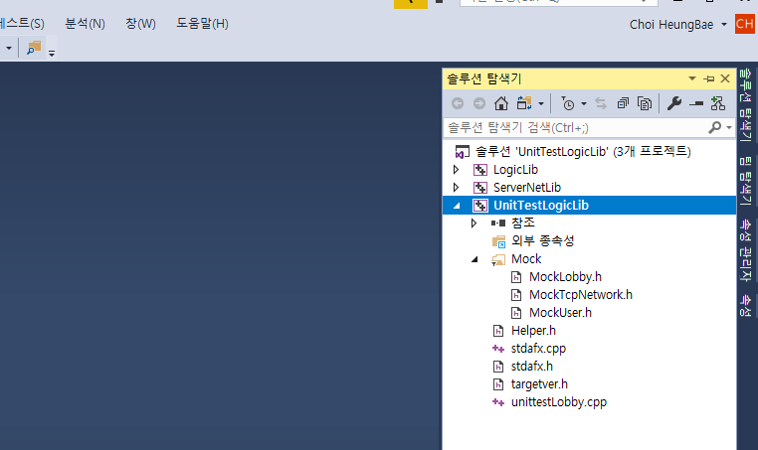
Demo – 채팅 서버

Slide 47
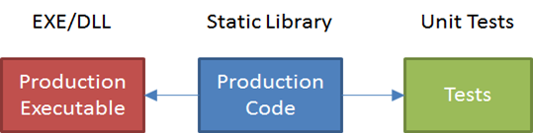
http://blogs.msdn.com/b/jsocha/archive/2010/11/19/writing-unit-tests-in-visual-studio-for-native-c.aspx

Slide 48
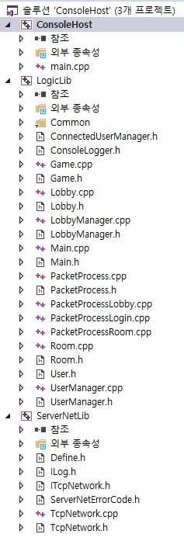
클라이언트/서버 공통 라이브러리 프로젝트
네트워크 라이브러리 프로젝트
게임 로직 라이브러리 프로젝트
플랫폼 의존 실행 파일 프로젝트

Slide 49
유닛테스트를 할 때는 해당 기능만 테스트 해야 한다
class class MembserManager
{
……
void AddMember(Player* pNewPlayer)
{
// 조건 조사
// 컨테이너에 추가
// 네트워크로 다른 멤버들에게 통보
}
};
테스트에서 제외

Slide 50
인터페이스를 사용한 클래스 정의, mock이 필요
class INetwork
{
};
class Network : public INetwork
{
};
class MembserManager
{
public:
MembserManager(INetwork* pNetwork);
{
m_pNetwork = pNetwork;
}
private:
INetwork* m_pNetwork;
};

Slide 51
class MockNetwork : public INetwork
{
public:
virtusl Send(char* pData) override
{
....
m_SendDatas.push_back(packet);
}
std::vector<Packet> m_SendDatas;
};
auto pMockNetwork = new MockNetwork();
auto MemberMgr = MembserManager(pMockNetwork);

Slide 52
전역 변수
static 변수
사용하지 않는 것이…

Slide 53
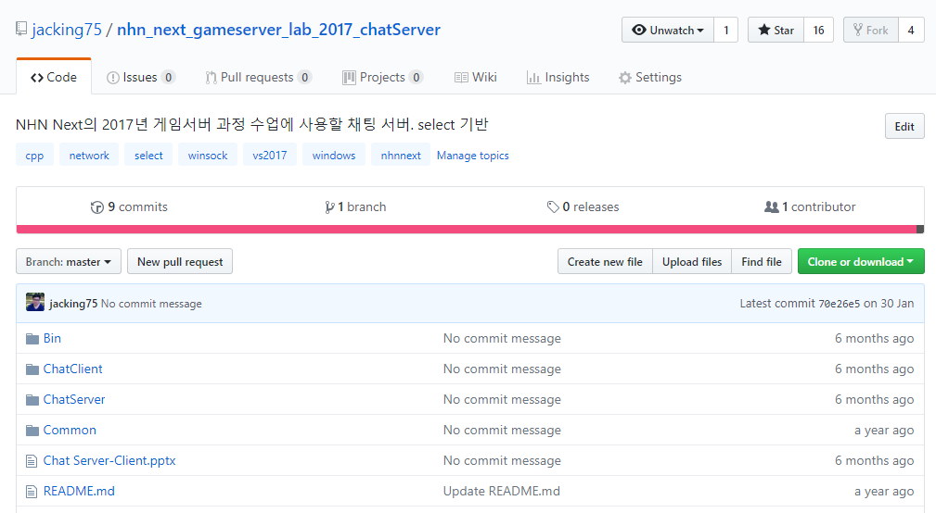
채팅 서버 유닛 테스트
https://github.com/jacking75/nhn_next_gameserver_lab_2017_chatServer

Slide 54
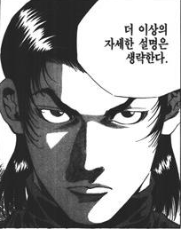
마무리…

Slide 55
JavaScript, Ruby, Python
C#, Java
C++
C++은 유닛 테스트가 다른 언어에 비해 어려움.
C#의 경우 유닛 테스트에서 private도 쉽게 접근 가능

Slide 56
좋은 함수가 아니면
유닛 테스트도 힘들다
리팩토링

Slide 57
빨리 끝내야 하는 일
1) 개발하고 바로 시연 테스트 하기
2) 유닛 테스트 만든 후 시연 테스트 하기
아마 1번의 유혹에 많이 빠질 듯(사실 저도… ;;;;)

Slide 58

유닛 테스트 좋은지는 알겠는지 습관을 들이기 힘들다
나와 주위의 도움이 필요

Slide 59
게임 서버는 대부분 분산 서버 구조,
테스트 중 버그가 발생하면 서버 수정하고, 배포하고, 다시 시작.
너무 많은 시간을 소비하고 피곤함
유닛 테스트를 먼저해서
시연 테스트를 빨리 끝내야 한다

Slide 60
꽤 진행된 프로젝트,
누군가의 반대(특히 리더급)
너무 힘들다 ㅠㅠ

Slide 61
추천 하고 싶은 문서
생산적인 개발을 위한 지속적인 테스트
http://www.slideshare.net/birdkr/ss-2183466

Slide 62
감사합니다.

